Slide 1
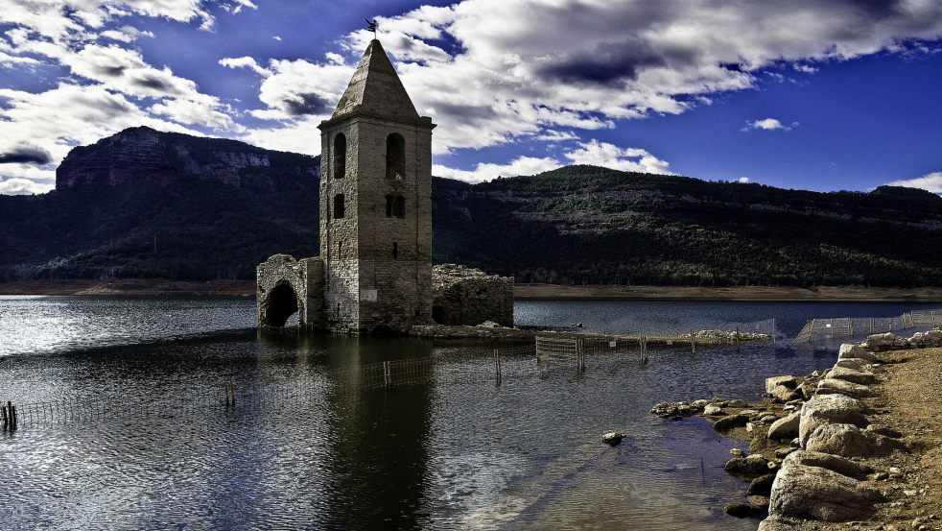
LAS AGUAS Y LA RED HIDROGRÁFICA (GEOG 2.B.4).
Las vertientes hidrográficas españolas. Los ríos y las cuencas hidrográficas. Los regímenes fluviales. Uso y aprovechamiento de las aguas

Slide 2
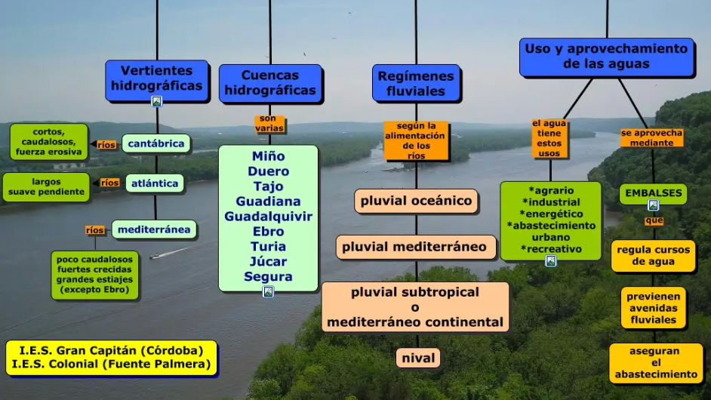

Slide 3
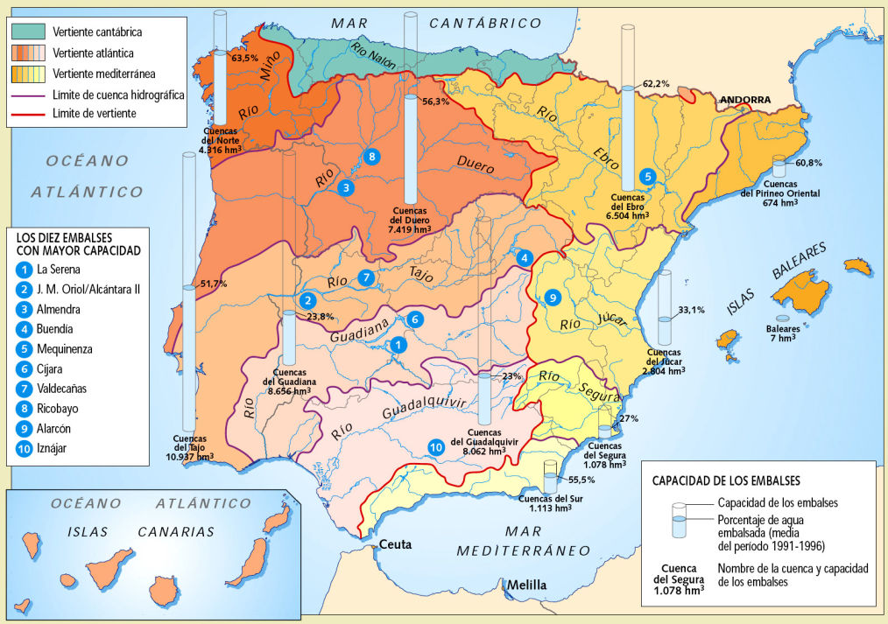

Slide 4
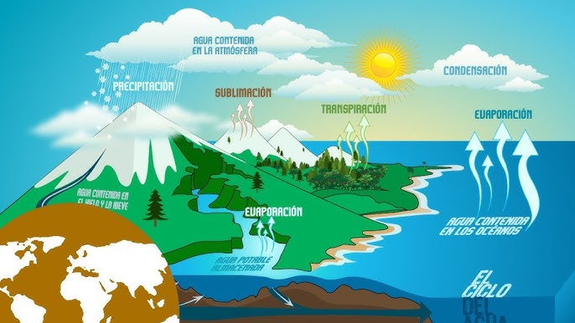

Slide 5
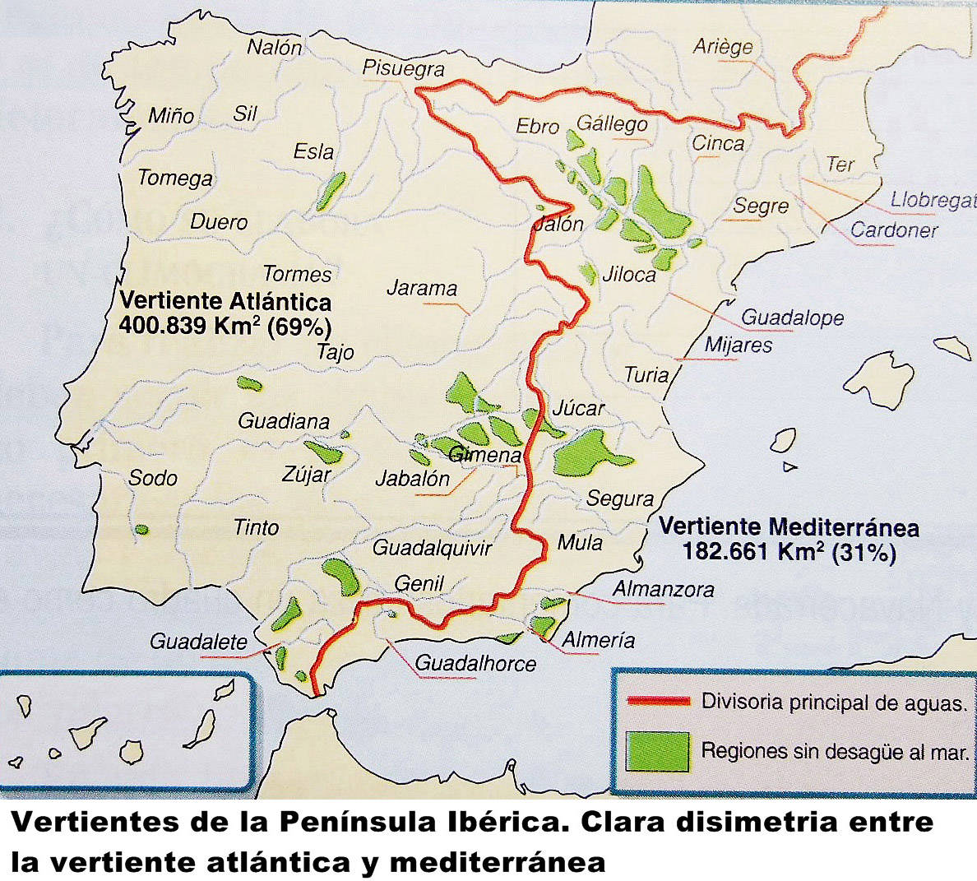
Introducción
La hidrografía es la rama de la geografía dedicada al estudio de las aguas. El agua es un recurso natural imprescindible para la vida. La mayor parte del agua existente en la Tierra está en los océanos y mares (97%) y solo una pequeña parte es agua dulce (3%). En España, el agua dulce procede de las precipitaciones lo que explica su variabilidad y su reparto desigual a lo largo del territorio. Por ello, al igual que sucede con la climatología, hay grandes contrastes en la distribución del agua de acuerdo con las variedades climáticas existentes en cada zona.
Aspectos generales
La red hidrográfica española presenta una serie de características:
1. La disimetría de la red fluvial, es decir, la falta de simetría que presenta con relación al soporte geográfico. La hay entre la superficie peninsular que vierte sus aguas hacia el Océano y la que las que vierte hacia el Mediterráneo, que son del 69 y del 31%, respectivamente.

Slide 6
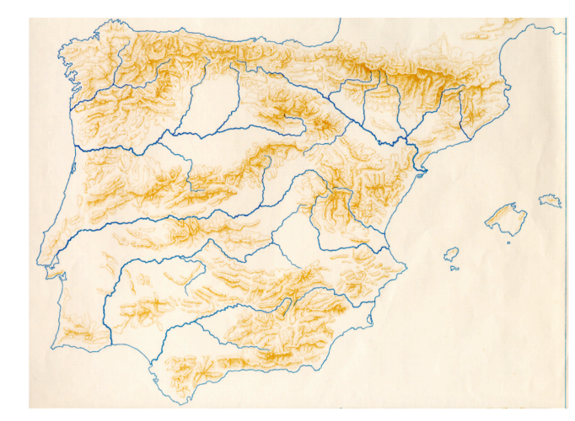
Adecuación al relieve. Es por causa de la gran longitud de sus ríos que discurren por las llanuras y depresiones, que oscilan en torno a los 1000 Km, y el corto recorrido de los ríos de montaña, que no suelen sobrepasar el centenar. Los ríos de la Meseta destacan por su escasa pendiente y lentitud de aguas, mientras que los que drenan los rebordes montañosos o los sistemas exteriores unen a su escasa longitud la altura de cumbres en su nacimiento, resultando un desnivel y una pendiente que confieren a sus aguas tanta velocidad como fuerza erosiva.

Slide 7
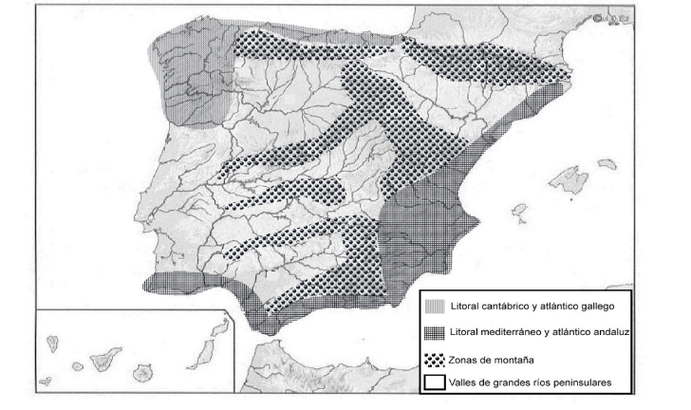
3. Paralelismo. La red hidrográfica peninsular es reconocible a simple vista por el paralelismo que, excepción del Ebro, presentan los grandes ríos entre sí, cuyos cauces están relativamente equidistantes y regularmente distribuidos sobre el espacio.
4. Alternancia entre cursos de agua y sistemas montañosos. Está favorecido por la disposición paralela del relieve. De hecho, nuestros grandes ríos se sitúan entre dos sistemas montañosos y el curso fluvial es más o menos paralelo a los ejes de las cordilleras, desde los cuales descienden los afluentes transversalmente hacia el cauce principal. Así se explica que los ríos que discurren por zonas de pocas precipitaciones puedan tener un caudal considerable gracias al agua procedente de las montañas.

Slide 8
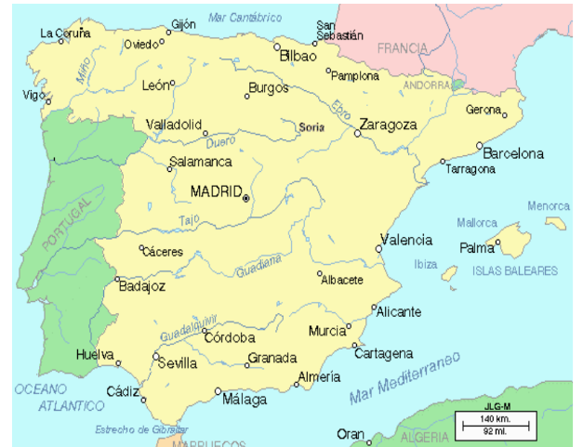
5. Intensa relación con la ocupación del territorio. Ocurre con el emplazamiento de las ciudades antiguas junto a importantes cursos de agua (Córdoba, Mérida, Zaragoza, Toledo…) o la utilización de los valles fluviales para el establecimiento de vías de comunicación, sin olvidar, la relación que pueda existir entre los ríos peninsulares y la Reconquista, cuyos grandes avances consistieron en la incorporación sucesiva de las cuencas hidrográficas a los reinos cristianos.

Slide 9
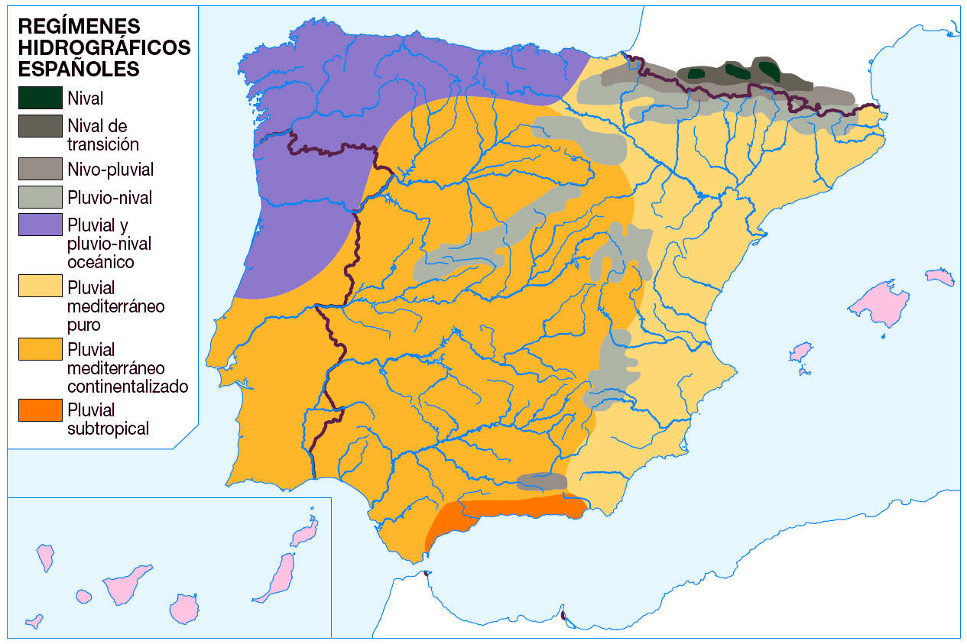
LOS REGÍMENES FLUVIALES

